Slide 1


BÁO CÁO BÀI TẬP LỚN
Trường ĐH Bách Khoa TP.HCM
Khoa Điện – điện tử
Môn học: Xử lý ảnh
ĐỀ TÀI:
NHẬN DIỆN PHƯƠNG TIỆN GIAO THÔNG TRÊN VIDEO GIAO THÔNG VIỆT NAM
GVHD:
Đặng Nguyên Châu

Slide 2
Danh sách thành viên
Lê Quang Huy 1511234
Nguyễn Công Kỳ 1511676
Trần Đức Minh 1512022
Mai Văn Thời 1513319

Slide 3
Tổng quan bài thuyết trình
Giới thiệu đề tài
Lưu đồ giải thuật
Đánh giá mạng đã Training
Các lý thuyết liên quan
Chạy Demo
Nhận xét

Slide 4

Giới thiệu đề tài

Slide 5
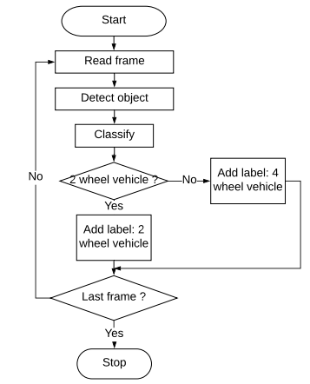
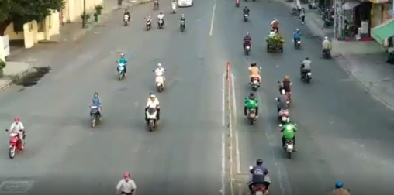
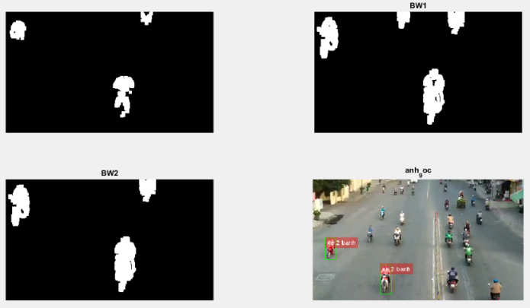
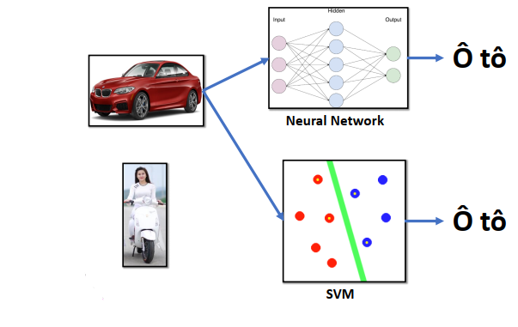
Lưu đồ giải thuật

Slide 6
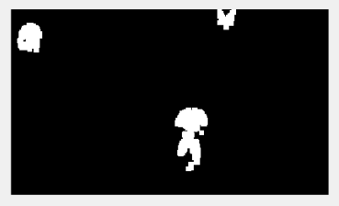
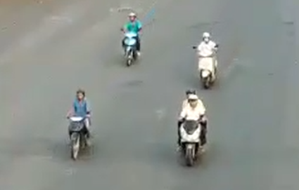
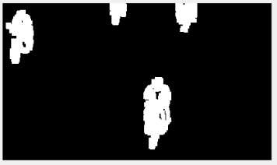
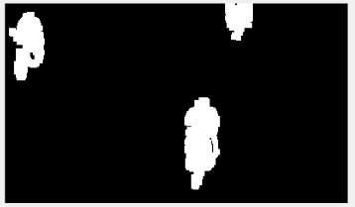
Bước 1:
Tách ngưỡng
Dilation
Tách cạnh
Dilation
+
->

Slide 7
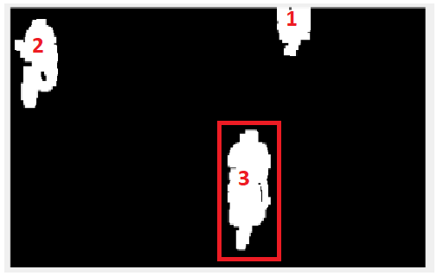


Bước 2:
Gán nhãn và tách đối tượng ra khỏi ảnh
HOG
Trích đặc trưng

Slide 8
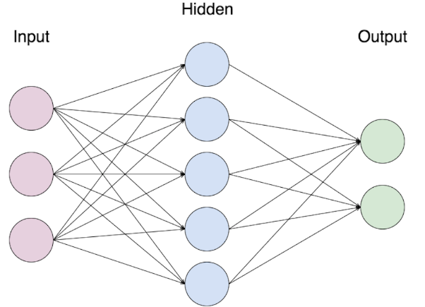
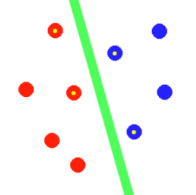
Bước 3:
Xe 2 bánh
Neural Network
Xe 2 bánh
SVM

Slide 9
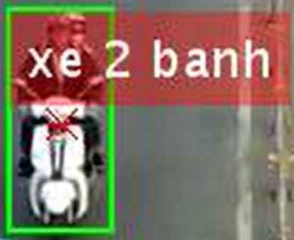
Bước 4:
Xe 2 bánh
Gán nhãn

Slide 10
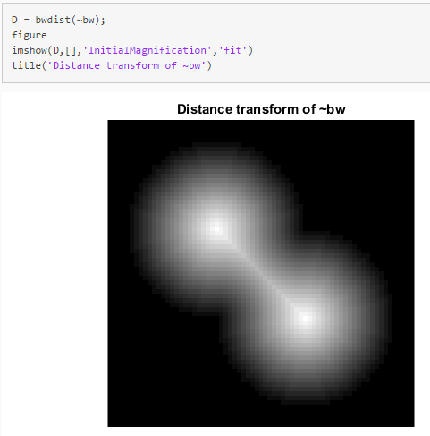

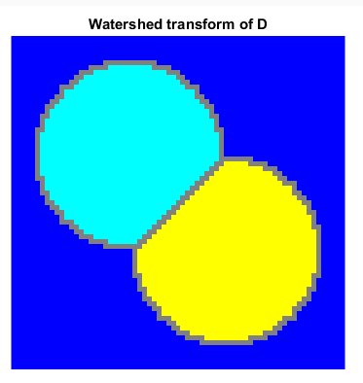
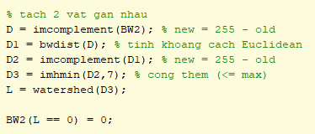
Tiền xử lý cho các đối tượng chồng lên nhau:
DETECTION AND CLASSIFICATION OF VEHICLES

Slide 11
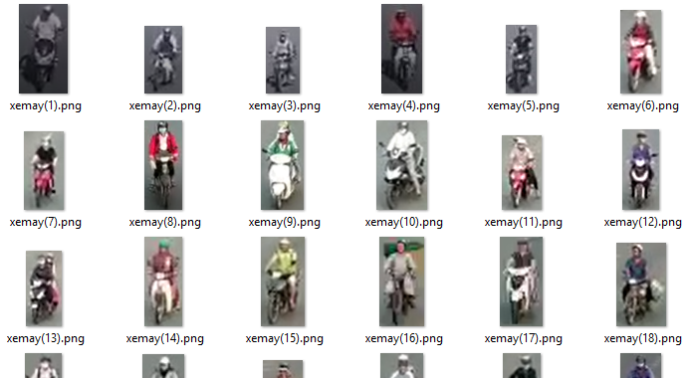
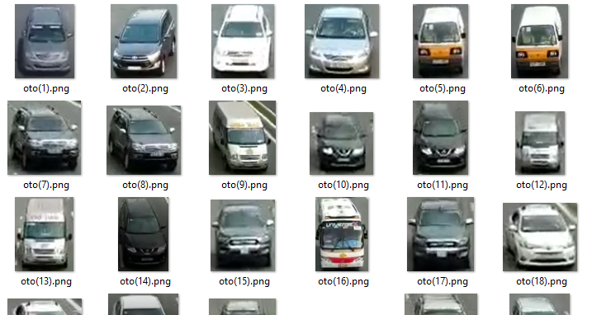
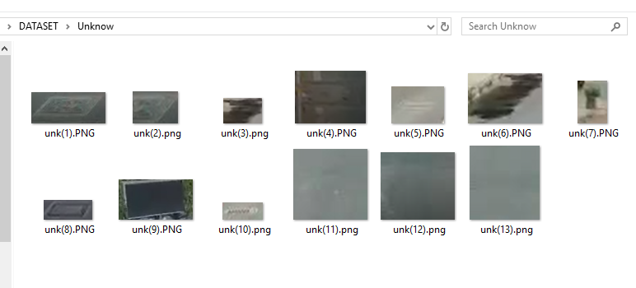
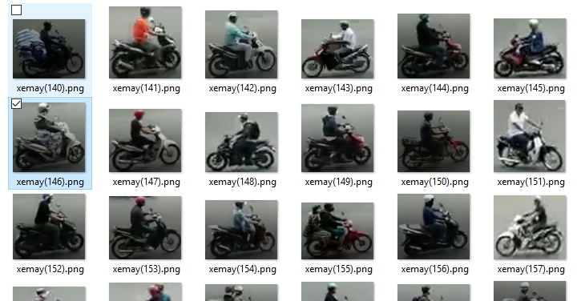
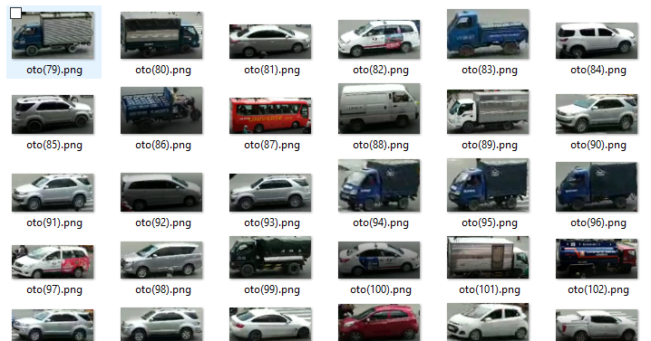
Tạo tập dữ liệu training (dataset):
Xe 2 bánh - Trước: 40
Xe 4 bánh - Trước: 50
Xe 2 bánh – Sau: 99
Xe 4 bánh – Sau: 78
Xe 2 bánh – Ngang: 100
Xe 4 bánh – Ngang: 116
Unknow: 13

Slide 12
Training mạng:
Training data
Xe 2 bánh - 90
Xe 4 bánh - 90
Testing data
Xe 2 bánh - 30
Xe 4 bánh - 30
Training data
Xe 2 bánh - 90
NETWORK
FILE.mat
Xe 4 bánh - 90
Unknow - 13

Slide 13
Training mạng:
Testing data
NETWORK
FILE.mat
Kết quả nhận dạng
Xe 2 bánh - 30
Xe 4 bánh - 30

Slide 14
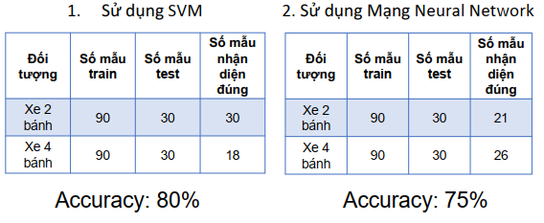
Đánh giá mạng đã Training

Slide 15
Nhận dạng trên Video:
Kết quả nhận dạng từ mạng Neural Network
Kết quả nhận dạng
cuối cùng
So sánh 2 kết quả nhận dạng
Kết quả nhận dạng từ SVM

Slide 16
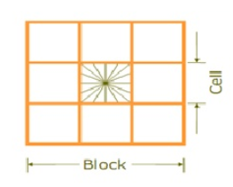
Các lý thuyết liên quan
Phương pháp trích đặc trưng HOG
Phương pháp tổng quan để tính đặc trưng HOG trên một cửa sổ (Window) bất kỳ:
Phân chia cửa sổ cần tính HOG thành nhiều khối (block). Mỗi khối gồm các ô (cell) bằng nhau. Số ô trong mỗi khối bằng nhau

Slide 17
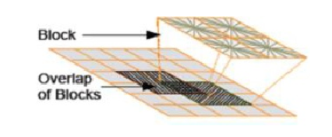
Phương pháp trích đặc trưng HOG
Các khối này chồng lên nhau, khoảng cách giữa 2 khối con liên tiếp phải là hằng số

Slide 18
Phương pháp trích đặc trưng HOG
Sau khi phân chia như trên, ta trích đặc trưng như sau:
Tính toán đặc trưng trên từng vùng:
Tính toán đặc trưng trên từng cell
Tính toán đặc trưng trên từng block
Thu thập đặc trưng của các vùng trên ảnh
Tính và chuẩn hóa vector đặc trưng cho từng block
Thu thập các đặc trưng HOG cho các cửa sổ

Slide 19
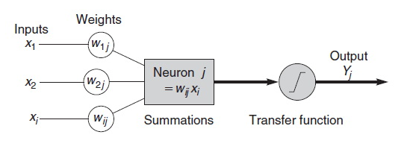
Mạng Neural Network
Là sự kết hợp giữa các tầng perceptron hay còn gọi là perceptron đa tầng
Input Layer: Xe máy hoặc xe ô tô
Output Layer: Nhận dạng đúng input
Hidden Layer: Sự suy luận Logic của NN/ điều chỉnh trọng số

Slide 20
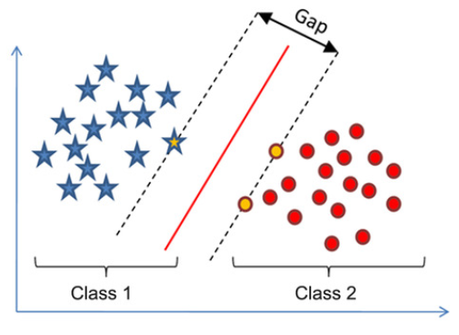
Support Vector Machine
SVM sử dụng để tìm ra một siêu phẳng và mục đích của cái siêu phẳng đó là phân tách tập dữ liệu thành hai phần riêng biệt =>bài toán phân lớp

Slide 21
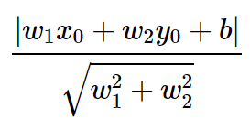
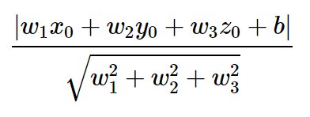
Khoảng cách từ một điểm tới một siêu mặt phẳng:
Trong không gian 2 chiều, khoảng cách từ điểm A(x0,y0) tới
đường thẳng w1x+w2y+b=0 là:
Trong không gian 3 chiều, khoảng cách từ điểmA(x0,y0) tới
mặt phẳng w1x+w2y+w3z+b=0 là:

Slide 22

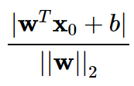
=> Khoảng cách từ một điểm X tới siêu phẳng có phương trình w1x+w2y+w3z+…+b=0 ( ) là

Slide 23
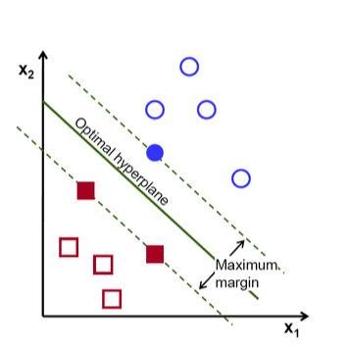
Margin trong SVM là gì?
Margin là khoảng cách giữa siêu phẳng đến 2 điểm dữ liệu gần nhất tương ứng với các phân lớp
=>Phương pháp SVM luôn cô gắng cực đại hóa margin để giảm thiểu việc phân lớp sai

Slide 24
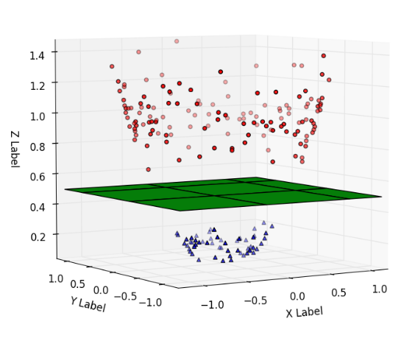
=>Việc sử dụng Kernel function khiến cho các phương pháp chuyển không gian của SVM trở nên linh hoạt hơn.

Slide 25
Support Vector Machine
Ở trong bài này, chúng tôi dùng SVM để phân chia 2 lớp dữ liệu là xe máy và xe ô tô.

Slide 26
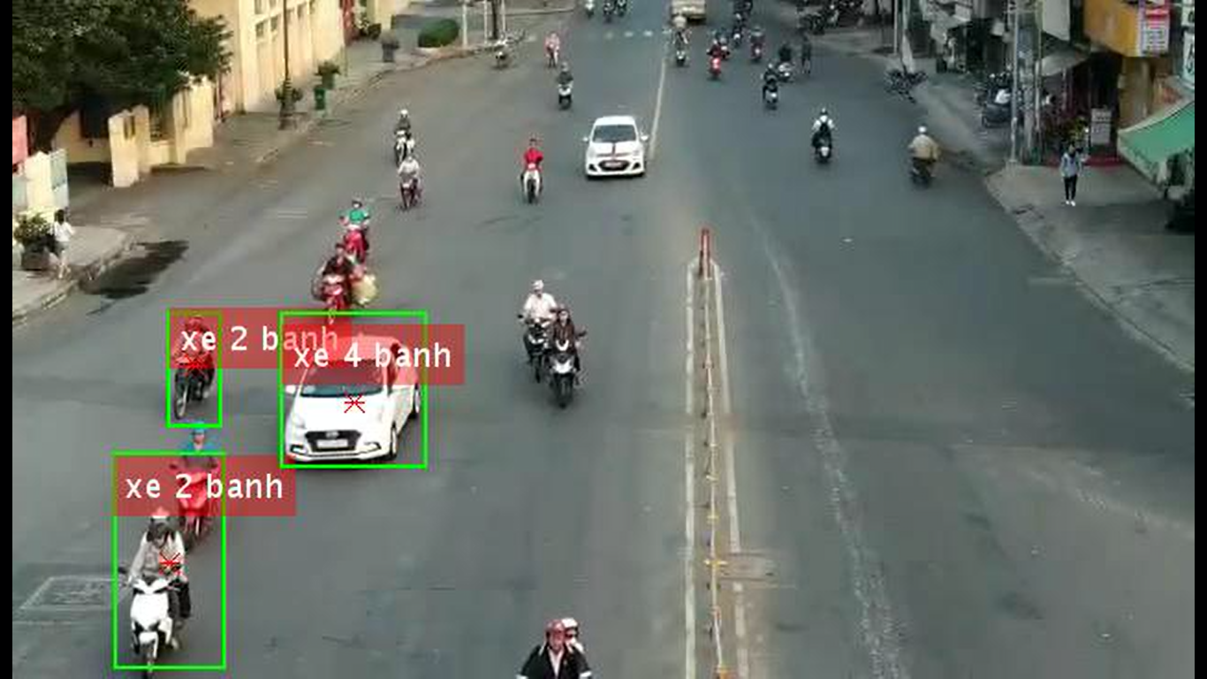
Chạy Demo

Slide 27
Nhận xét, đánh giá
Trích đặc trưng dùng HOG:
Ưu điểm:
Đặc trưng có được đại diện tốt cho đối tượng.
Là phương pháp khoa học, đã được công nhận và sử dụng.
Nhược điểm:
Vector đặc trưng quá dài, gây khó khăn cho việc training và tính toán.

Slide 28
Nhận xét, đánh giá
Phân loại bằng Neural Network
Ưu điểm:
Phân loại cùng lúc được nhiều đối tượng.
Nhược điểm:
Với số mẫu lớn thì tốn bộ nhớ, cần cấu hình máy tốt.

Slide 29
Nhận xét, đánh giá
Phân loại bằng SVM
Ưu điểm:
Nhanh gọn, áp dụng tốt cho ngõ vào có số đặc trưng lớn.
Nhược điểm:
Chỉ phân loại được 2 lớp.
Dữ liệu thường có tính tuyến tính.

Slide 30
Nhận xét, đánh giá
Đánh giá tổng quan:
Ưu điểm:
Chương trình cơ bản đã phát hiện đúng và nhận diện được đối tượng.
Tập dataset tự tạo, gần với thực tế hơn các tập dataset trên mạng, từ đó cải thiện kết quả huấn luyện và nhận dạng.
Có so sánh tính khả thi cua 2 phương pháp với nhau.
Kết hợp ngõ ra của cả 2 phương pháp để cho kết quả tối ưu hơn.

Slide 31
Nhận xét, đánh giá
Nhược điểm:
Vẫn còn sai số.
Còn chưa phân biệt tốt các đối tượng bị phân cắt hoặc chồng chéo lên nhau.

Slide 32
Hướng tối ưu, phát triển đề tài:
Tăng cường thuật toán để nhận diện các vật bị phân cắt hoặc chồng chéo lên nhau.
phát triển thêm để nhận diện phương tiện với mật độ cao hơn.
Áp dụng thuật toán tiên tiến hơn.

Slide 33


